Slide 1

Технологічний процес виготовлення:складання рамки
7 клас
Вчитель трудового навчання
Капуста Валентина Миколаївна

Slide 2

Мета уроку
сформувати в учнів поняття про технологічний процес з'єднання деталей виробів; ознайомитись з принципами вибору способів з'єднання та порядком підготовки деталей виробу до виконання з'єднань;
розвивати політехнічний світогляд; розвивати точність в роботі;
виховувати акуратність в роботі, втілювати елементи відповідальної організації праці.

Slide 3
Складання рамки для фото з дерева
Що потрібно для роботи
Дерев'яні елементи: залишки рейок або плінтуса, можна придбати готові дерев'яні багети і використовувати їх.
Гвіздки і клей. З'єднання можна робити двома варіантами: або з використанням фінішних цвяхів із зменшеними капелюшками, або шляхом застосування столярного клею.
Струбцина столярна (затискач).

Slide 4
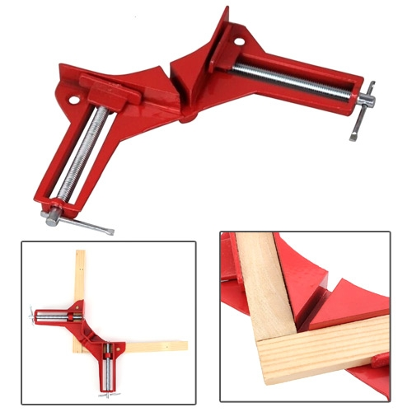
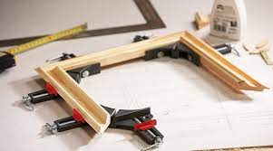
Струбцина столярна (затискач) – допоміжний інструмент для фіксації деталей.

Slide 5
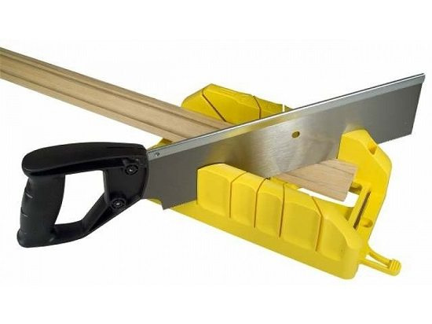
Підготовка заготовок до складання рамки
Відрізати заготовоку під точним кутом можна за допомогою стусла з пилкою. Тут найголовніше - використовувати пилку з дрібними зубцями, щоб вона забезпечувала найкращу якість різання.
Контролювати, щоб парні елементи були однакового розміру.
Зі зворотнього боку заготовок потрібно вибрати паз під скло, його глибина повинна бути на 3-4 мм більше товщини скла, щоб його можна було зафіксувати маленькими гвіздками.

Slide 6
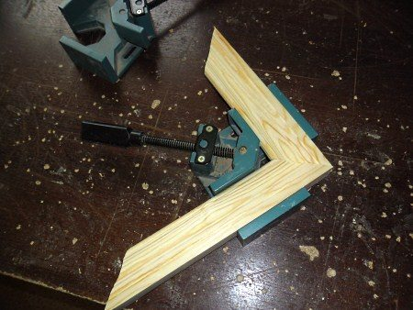
Складання рамки
1.Перевірити, чи співпадають запиляні під 45°зрізи.
2. Нанести клей на місце склеювання деталей.
3.Спочатку необхідно з'єднати два елементи і надійно зафіксувати їх. Найкращим методом фіксації є використання струбцини.
4.Витримавши час відведений для висихання, поетапно склеюємо інші деталі рамки. Для фіксації використовуємо струбцину.

Slide 7
Послідовність виконання клейового з’єднання
1. Вибiр пристроїв для ущiльнення мiсць склеювання.
2. Пiдготовка деревини до склеювання.
3. Нанесення клею на поверхні, що пiдлягають склеюванню.
4. Ущiльнення мiсць склеювання струбцинами чи iншими
затискними пристроями.
5. Витримка деталей до висихання клею (24 год).
Щоб клейове з’єднання було якiсним , поверхнi заготовок у мiсцях склеювання мають щiльно прилягати одна до одної , бути сухими та очищеними вiд бруду i пилу.
Клей наносять на поверхнi деталей, що підлягають склеюванню, рiвномiрним шаром за допомогою пензлiв
Залишки клею, що виступили на поверхню з’єднуваних деталей під час їх стискання, потрiбно видалити.

Slide 8
Послiдовнiсть виконання роботи
1. Пiдготуй вироби, що складаються з кiлькох конструкцiйних елементiв, виготовленi на попереднiх уроках.
2. За необхiдностi пiдбери затискнi пристрої для ущiльнення
мiсць з’єднань деталей на клею.
3. Нанеси клей на мiсця з’єднань деталей i конструкцiй.
4. Склади вирiб.
5. Ущiльни мiсця з’єднань затискними пристроями.
б. Витри залишки клею .
7. Розмiсти вирiб у вiдведеному для нього мiсцi для повного висихання.
8. Оздоблення виробу виконай пiсля вивчення наступних тем.

Slide 9
Альтернатива дерев’яній рамці
Якщо у вас немає можливості виготовити рамку для фото з дерева, її можна виготовити з інших матеріалів.
Матеріалом для рамки можуть бути:
нитки, тканина, коркові пробки, пінопластові багети,
ракушки та ін. матеріали.
Розглянемо кілька варіантів виготовлення фоторамки.

Slide 10
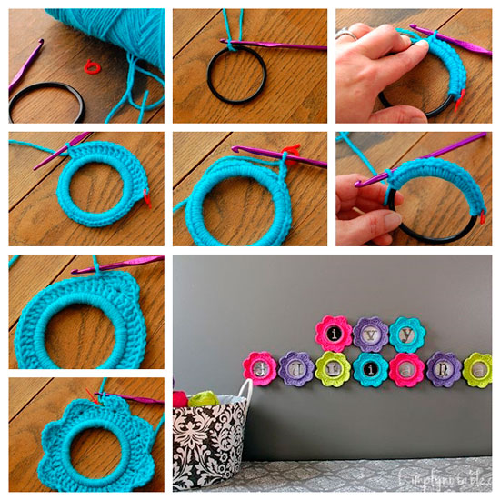
В'язана фоторамка
Симпатична ідея фоторамки у вигляді квітки, причому зручно такі зробити відразу для декількох фото.
Фотографію можна просто приклеїти, закривши її яким-небудь щільним матеріалом.

Slide 11
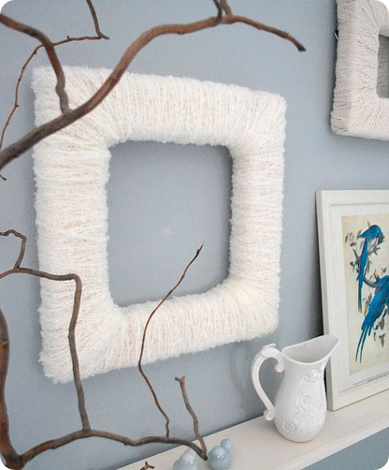
Рамка з ниток
Візьміть рамку, нитки і клей. Обмотуйте рамку щільно нитками, у кілька рядів. Таким чином нескладно навіть дуже великі рамки перетворити на витвір мистецтва.

Slide 12
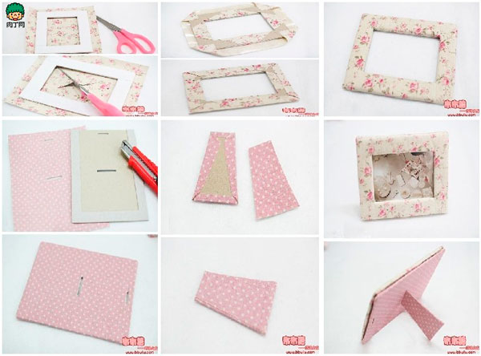
Рамка з тканини
За основу береться пресований картон (можна взяти і готову рамку простої форми).
Ця рамка має підставку, а не петельне кріплення.

Slide 13
Висновок
Виготовлення рамок - процес нескладний, при цьому ви можете отримати унікальний результат, адже можна реалізувати будь-які задуми, головне - підібрати відповідні матеріали.
Сьогодні ви послідовно ознайомилися, як скластити рамку для фото з дерева, та які рамки можна виготовити з ниток, тканини.

Slide 14
Домашнє завдання:
Пропоную переглянути відео урок «Рамка для фото»
https://www.youtube.com/watch?v=XhkiAaTT3P8
Продовжувати роботу з виготовлення власного виробу.
Зворотній зв’язок
освітня платформа Human
або ел. пошта valentinakapusta55@gmail.com

Slide 15
Використані джерела
https://cabel-set.ru/uk/dokumentaciya/izgotovlenie-ramki-dlya-foto-iz-dereva-stilnaya-ramka-svoimi-rukami-iz-dereva/

